Slide 1
Homework 3

Slide 2
Homework3
格式排版程式
Javascript
Input (from textarea)
<label> <content> //each line
Order by <label>
Example

Slide 3
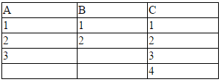
Homework3
格式排版程式
Output:
Table
First row : label name

Slide 4
Homework3
格式排版程式
Example 1:
Input:
Output:

Slide 5
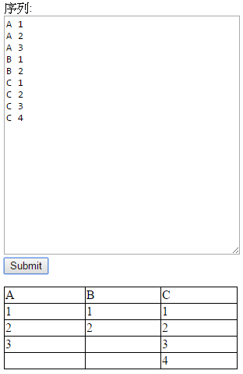
Homework3
Example

Slide 6
Homework3
HTML
修改 <script type="text/javascript" src="hw3.js"></script>
Javascript
新增兩段code
請寫在//YOUR CODE START 至 //YOUR CODE END之間
可另外自定義function

Slide 7
Homework3
評分方式:
10題測資, 1題10%
Deadline:
12/28 (四) 23:59
上傳方式:
Portal
檔名: s學號_HW3.zip
s學號_HW3.html, s學號_HW3.js
格式不符扣10分

Slide 8
Homework3
Bonus:
前10%繳交且成績達90分
+10
提供測試資料且有滿分的同學程式執行錯誤
+ 10
其他同學成績不變
mailto : tinin@saturn.yzu.edu.tw

Slide 9
Q&A

